Slide 1
Обука за стечајне управнике: Србија
Годишња конференција АЛСУ
25-28 Новембар 2024
Catherine Bridge Zoller
Senior Counsel, Програм правне транзиције

Slide 2
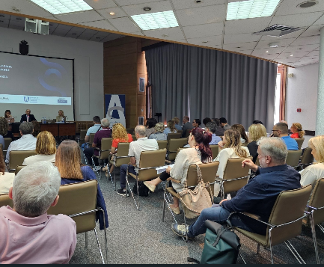
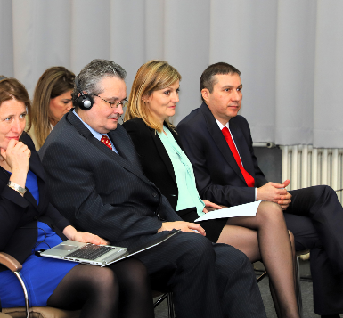
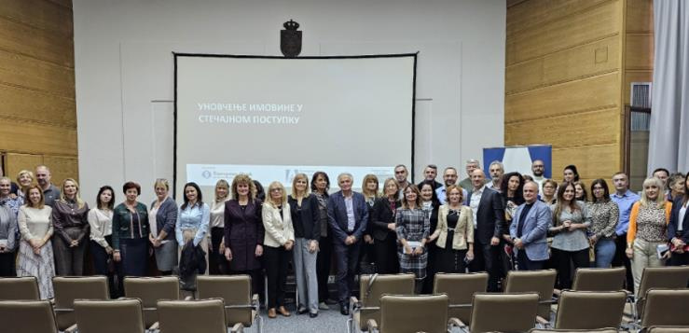
ПРОГРАМ ОБУКЕ АЛСУ 2024
8 обука укупно: 3 семинара у сваком од 3 града (Београд, Ниш и Нови Сад) и 5 вебинара
Последњи вебинар (финансијско рачуноводство) у децембру 2024
Укупно 758 учесника обуке до сада

Slide 3
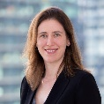
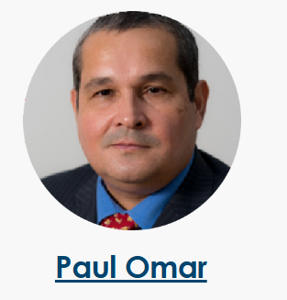
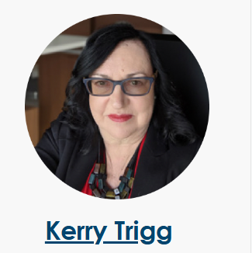
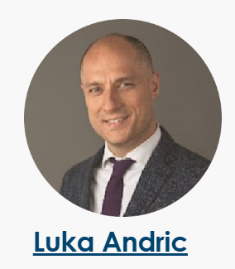
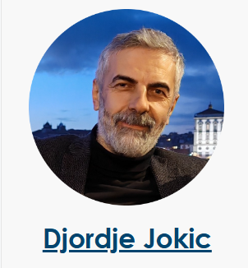
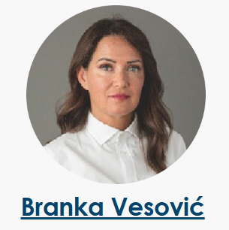
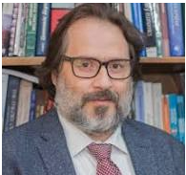
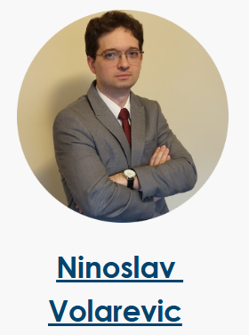
ТИМ ПРОЈЕКТА
Два међународна експерта и четири локална експерта уз гостујуће стручњаке за подршку специфичним темама, обухват практичних, правних и финансијских области
Међународни експерти
EBRD Вођа Пројекта
Catherine Bridge Zoller
Локални експерти

Slide 4
Кључна ДОСТИГНУЋА
8 радних свезака и 23 презентације сачињени од стране тима међународних и домаћиx стручњака
бр. | Назив
Радна свеска 1 | Стечајни управници у различитим јурисдикцијама
Радна свеска 2 | Етика и професионални стандарди у стечајном поступку
Радна свеска 3 | Управљање поступком стечаја и извештавање
Радна свеска 4 | Побојне тужбе и проналажење имовине
Радна свеска 5 | Планови реорганизације
Радна свеска 6 | Међународни стечај и пракса
Радна свеска 7 | Уновчење имовине
Радна свеска 8 | Финансијско рачуноводство
Све доступно на сајту АЛСУ: www.alsu.gov.rs/category/vesti/izvestaji-sa-dogadjaja-i-obuka/ и EBRD: https://ebrd.ltp-elearning.com/

Slide 5
ПРИЛОГ 1: ПРЕГЛЕД ПРОГРАМА ОБУКЕ(1/2)
Датум | Назив обуке | Power Point Презентација
Фебруар 2024 | Стечајни управници у различитим јурисдикцијама (вебинар) | Компаративни приказ положаја, квалификација и обуке, надзора и регулативе стечајних управника у различитим јурисдикцијама - Kerry Trigg и Лука Андрић
Март 2024 | Етика и професионални стандарди у стечајном поступку и Управљање поступком стечаја и извештавање (семинар) | Стечајни поступак и извештавање- међународни оквир и принципи - Kerry Trigg Професионална етика и поступак стечаја - Kerry Trigg Кодекс етике за стечајне управнике – Дисциплински поступак и санкције – Лука Андрић Правни акти у поступку стечаја – Лука Андрић Стандарди у управљању поступком – Лука Андрић Стечајни управници – Положај и дужности – Ђорђе Јокић Дужности након именовања стечајног управника – Приоритети првог дана – Ђорђе Јокић Студије случаја – Управљање поступком – Ђорђе Јокић Технике управљања поступком – Комуникација и решавање сукоба – Ђорђе Јокић Студије случаја – Кршење кодекса етике и дисциплински поступак – Нинослав Воларевић Дисциплински поступак – Генерални приказ ставова праксе – Нинослав Воларевић
Април 2024 | Побојне тужбе и проналажење имовине (вебинар) | Побојне тужбе – Нинослав Воларевић Проналажење имовине – Ђорђе Јокић
Мај 2024 | Планови реорганизације (семинар) | Реорганизација и планови реорганизације – Др. Paul Omar Садржина планова реорганизације уз судску праксу - Лука Андрић Реорганизација са студијом случаја - Лука Андрић Идентификовање финансијске позиције друштва, мере реорганизације и бизнис план – Мирослава Блажић Мајсторовић Методологије процене са студијом случаја – Данијела Илић Поређење банкротства и реорганизације – Бранко Радуловић

Slide 6
ПРЕГЛЕД ПРОГРАМА ОБУКЕ(2/2)
Датум | Назив обуке | Power Point Презентација
Јун 2024 | Форензичко рачуноводство (вебинар) | Форензичко рачуноводство и ревизија – Јована Зелић
Септембар 2024 | Међународни стечај и пракса (вебинар) | UNCITRAL Модел Закон– Изазови међународног стечаја – Др. Paul Omar Међународни стечај у законодавству Србије – Лука Андрић
Октобар 2024 | Уновчење имовине (семинар) | Улога суда и поверилаца у поступку уновчења – Лука Андрић Правне последице продаје правног лица уз студију случаја – Лука Андрић Кораци у уновчењу имовине: стратегије продаје, одлуке стечајног управника, продаја специфичне имовине, канали продаје, маркетинг и е-продаја – Ђорђе Јокић Студија случаја – модели продаје – Ђорђе Јокић Процена и продаја удела у капиталу – Јована Зелић Уновчење имовине – Изазови, дужности и најбоља пракса – Др. Paul Omar Међународни трендови у уновчењу имовине и улога стечајног управника - Др. Paul Omar
Децембар 2024 | Финансијско рачуноводство (вебинар) | Радна свеска 8 и Power Point презентација ће следити

Slide 7
ХВАЛА НА ПАЖЊИ

